Slide 1

Подготовка к сдаче годовых отчетов за 2022 год
ГБУЗ РК «РМИАЦ»
Иваненко Николай Геннадьевич – заместитель директора по ОМР
Жигалова Наталья Анатольевна – начальник отдела медицинской статистики

Slide 2

Приказ Министерства здравоохранения Республики Коми от 12 декабря № 2052-р «О предоставлении статистических отчетов за 2022 год учреждениями здравоохранения Республики Коми, о порядке их обработки и анализа»

Slide 3
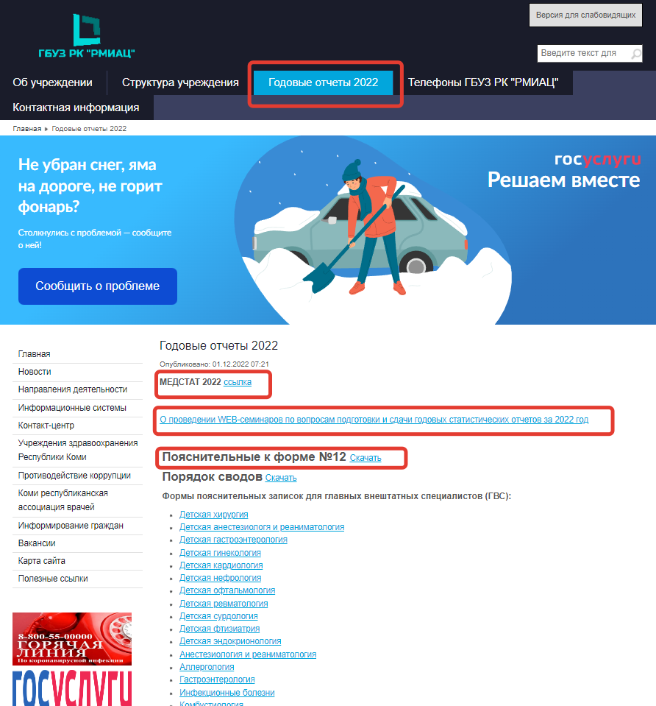
https://rbms.rkomi.ru/index.php/godovye-otchety
В WhatsApp создан чат,
для включения нужно написать на эл.почту
n.a.zhigalova@minzdrav.rkomi.ru

Slide 4
Контакты специалистов ГБУЗ РК «РМИАЦ», участвующих в приеме и согласования форм годовых статистических отчетов за 2022 год от медицинских организаций Республики Коми
Формы годового отчета | ФИО специалиста | Контактные данные
 |  | Электронная почта | Контактный телефон
№№ 12, 12-село (табл.1000-2100), 15, 57 | Лукина Надежа Витальевна | n.v.lukina@minzdrav.rkomi.ru | 301-240 (608)
№№ 12, 12-село (табл. 3000-5100), 57 | Салий Валентина Николаевна | v.n.saliy@minzdrav.rkomi.ru | 301-240 (650)
№ 16-ВН | Жигалова Наталья Анатольевна | n.a.zhigalova@minzdrav.rkomi.ru | 301-240 (620)
№ 7-тр | Азаренкова Наталья Венедиктовна | n.v.azarenkova@minzdrav.rkomi.ru | 301-240 (618)
№№ 14; 14-ДС, 14-ДС-село; | Семяшкина Ольга Семеновна | o.s.semyashkina@minzdrav.rkomi.ru | 301-240 (621)
№№ 19, 54, 41, | Хозяинова Надежда Вениаминовна | n.v.hozyainova@minzdrav.rkomi.ru | 301-240 (610)
№ 1-ВОП | Федосеева Наталья Владимировна | n.v.fedoseeva@minzdrav.rkomi.ru | 301-240 (647)
№ 1-РП, № 1 РБ, 1- дети (здрав) | Сенькина Татьяна Николаевна Ладанова Татьяна Геннадьевна | t.n.senkina@minzdrav.rkomi.ru t.g.ladanova@minzdrav.rkomi.ru | 301-240 (617) 301-240 (646)
№ 30, 30-село, реестр учреждений | Иваненко Николай Геннадьевич Жигалова Наталья Анатольевна Морозова Наталья Евгеньевна Хозяинова Надежда Вениаминовна Азаренкова Наталья Венедиктовна | n.g.ivanenko@minzdrav.rkomi.ru n.a.zhigalova@minzdrav.rkomi.ru n.e.morozova@minzdrav.rkomi.ru n.v.hozyainova@minzdrav.rkomi.ru n.v.azarenkova@minzdrav.rkomi.ru | 301-240 (622) 301-240 (620) 301-240 (645) 301-240 (610) 301-240 (618)
№ 30, 30-село | Зябрев Сергей Викторович Красавцева Анна Александровна Макеева Светлана Анатольевна (в части согласования таблиц по информатизации) | s.v.zyabrev@minzdrav.rkomi.ru a.a.krasavtseva@minzdrav.rkomi.ru s.a.makeeva@minzdrav.rkomi.ru | 301-240 (636) 301-240 (634) 301-240 (656)

Slide 5
Контакты специалистов, участвующих в приеме и согласования форм годовых статистических отчетов за 2022 год от медицинских организаций Республики Коми
Формы годового отчета | ФИО | Контактные данные
 | специалиста | Электронная почта | Контактный телефон
36, 36-пл,10 | Шатрова Алевтина Валентиновна | gu.krpb@yandex.ru | 89042330433
2-ТБ, 7-ТБ, 8, 8-ТБ,33 | Тоинова Снежана Владимировна | rptd74@mail.ru | 89222757090
9,34 | Домашич Михаил Иванович | Centrsan2@yandex.ru | 89125540302
61 | Михеева Елена Петровна | komiaids@mail.ru | +7 908 328 15 40
37,11 | Старцева Светлана Сергеевна | medstat@gbuzrkkrnd.ru | 89041003887
64 | Никишина Татьяна Александровна | Nikishina_t@komirck.ru | 8-912-149-61-71
53,70 | Андреева Татьяна Викторовна | medstatistika-rvfd@yandex.ru | 89042349195
55,56,30 | Емельянова Татьяна Юрьевна | t.emelyanova@tcmkrk.ru | 89083283469
42 | Фалевская Наталья Сергеевна | komisudmed@mail.ru | 89128632253
табл. 30 формы (30 село) 5460,5500,5501,5502,5503,5504,5505,8000 | Труфанов Виктор Николаевич | gurkpab@yandex.ru | 8-904-233-38-71
13,32,32-вкладыш | Вдовина Валентина Николаевна | vdovinavn@perinatal-komi.ru | 89125659338
12 (по таблицам 1000, 1500, 2000,3000, 4000, строка 5.2 с полной раскладкой) | Ипатко Ирина Алексеевна | krkdc@rambler.ru | С пометкой «Для Ипатко И.А. ф 12»)
По таблицам 2100 строки (87-91); 2700-2704, 2710 формы №30 | Ткаченко Елена Владиславовна | orgmetodrsp@yandex.ru, stomatrk@yandex.ru | 8-8212-244452
Ф 30 в части лаборатории | Конюхова Елена Валентиновна | ekonykhova@mail.ru | 8-904-271-05-75

Slide 6
Адреса представления статистических отчетов и информаций за 2022 год
№№ форм | Адрес, электронный адрес учреждения
8, 2-ТБ, 7-ТБ, 8-ТБ, 33 | ГБУЗ РК "Республиканский противотуберкулезный диспансер" г.Сыктывкар, ул. Димитрова, 3 E-mail: rptd74@mail.ru
7 | ГУ «Коми республиканский онкологический диспансер» г.Сыктывкар, п. Краснозатонский, Нювчимское шоссе, 46 E-mail: mail@gukrod.ru
1-РБ, 1-дети (здрав), 1 РП, 1-ВОП, 7 – травматизм (с приложением и пояснительной запиской), 10, 11, 12, 12-село, 13, 14, 14-ДС, 14-ДС-село, 15, 16-ВН, 19, 30, 30-село, 32, 32-вкладыш, 36, 36-ПЛ, 37, 38, 41, 54,57; реестр медицинской организации | ГБУЗ РК «Республиканский медицинский информационно-аналитический центр» г.Сыктывкар, ул. Ленина, 49 (4 этаж) E-mail: rbmsrk@minzdrav.rkomi.ru
1-ДОЗ, 3-ДОЗ, Радиационно-гигиенический паспорт | ФБУЗ «Центр гигиены и эпидемиологии в РК» г.Сыктывкар,ул.Орджоникидзе 71, 5 этаж радиологическая лаборатория E-mail:fbyz11@mail.ru
55, 56 | ГБУЗ РК «Территориальный центр медицины катастроф Республики Коми» г.Сыктывкар, ул. Бабушкина, д.11 E-mail: tcmkrk@yandex.ru
61 | ГБУЗ РК «Республиканский центр по профилактике и борьбе со СПИДом и инфекционными заболеваниями» г.Сыктывкар, ул. Пушкина, 103 E-mail: komiaids@mail.ru
9, 34 | ГБУЗ РК «Республиканский кожно-венерологический диспансер» г.Сыктывкар,ул.Морозова, 112/1 E-mail:kvdrk@mail.ru
53, 70 | ГУЗ РК «Республиканский врачебно-физкультурный диспансер», Центр здоровья, г.Сыктывкар, ул. Куратова, 66 E-mail: Fizdispanser-rk@yandex.ru
64 | ГБУЗ «Коми республиканский центр крови» г.Сыктывкар, Октябрьский проспект, 59 E-mail: rspkkomi@mail.ru
Пояснительные записки для главных внештатных специалистов Минздрава РК (ГВС) | По адресам, указанным в шаблонах пояснительных записок. В случае отсутствия указания адреса представления - по адресу электронной почты учреждения-основного места работы ГВС

Slide 7
Представление/защита | Наименование учреждений здравоохранения | Защита отчетов
09.01/09.01 | 1. ГУ РК «Сыктывкарский специализированный дом ребенка» | +
 | 2. ГУ РК «Ухтинский дом ребенка специализированный» |  | +
 | 3. ГУ РК «Воркутинский дом ребенка специализированный» |  | +
 | 4. ГКУЗ РК РМЦ «Резерв» | +
09.01./10.01 | 1. ГАУ РК «Санаторий «Лозым» |  | +
 | 2. ГАУ РК «Санаторий «Серегово» |  | +
 | 3. ГБУЗ РК «Детский санаторий «Кедр» |  | +
 | 4. ГБУЗ РК «Республиканский центр крови» | +
 | 5. ГБУЗ РК «Центр СПИД» | +
 | 6. ГБУЗ РК «Бюро судебно-медицинской экспертизы» | +
10.01/11.01 | 1. ГБУЗ РК «Патологоанатомическое бюро» | +
 | 2. ГБУЗ РК «Коми республиканский наркологический диспансер» | +
 | 3.ГУ «Коми республиканская психиатрическая больница» | +
 | 4. ГБУЗ РК «Ухтинская психиатрическая больница» |  | +
 | 5.ГБУЗ РК «Ухтинская физиотерапевтическая поликлиника» |  | +
 | 6.ГБУ РК «Территориальный центр медицины катастроф РК» | +
11.01/12.01 | 1. ГБУЗ РК «Интинская стоматологическая поликлиника» |  | +
 | 2. ГАУЗ РК «Воркутинская стоматологическая поликлиника» |  | +
 | 3. ГБУЗ РК «Ухтинская стоматологическая поликлиника» |  | +
 | 4.ГБУЗ РК «Республиканский кожно-венерологический диспансер» | +
 | 5.ГАУЗ «Консультативно-диагностический центр РК» | +
 | 6. ГБУЗ РК «Воркутинская психоневрологическая больница» |  | +
12.01./13.01 | 1. ГБУЗ РК «Сыктывкарская городская больница» | +
 | 2. ГБУЗ РК «Республиканский госпиталь ВВ и УБД» | +
 | 3. ГАУЗ РК «Республиканский центр микрохирургии глаза» |  | +
 | 4. ГУ РК «Республиканский врачебно-физкультурный диспансер» | +
 | 5. ГБУЗ РК «Сыктывкарская городская больница № 1» | +
13.01/16.01 | 1. ГАУЗ РК «Республиканская стоматологическая поликлиника» | +
 | 2. ГБУЗ РК «Ухтинский межтерриториальный роддом» |  | +
 | 3. ГБУЗ РК «Ижемская ЦРБ» |  | +
 | 4. ГБУЗ РК «Эжвинская городская поликлиника» | +
 | 5. ГБУЗ РК «Республиканская инфекционная больница» | +
 | 6. ГБУЗ РК «Сыктывкарская детская поликлиника № 3» | +
Представление/защита | Наименование учреждений здравоохранения | Защита отчетов
16.01/17.01 | 1.ГБУЗ РК «Сыктывкарская городская поликлиника № 3» | +
 | 2.ГБУЗ РК «Воркутинский родильный дом» |  | +
 | 3.ГУ «Республиканская детская клиническая больница» | +
 | 4. ГБУЗ РК «Сыктывдинская ЦРБ» | +
 | 5. ГБУЗ РК «Сосногорская ЦРБ» |  | +
 | 6. ГБУЗ РК «Усть-Цилемская ЦРБ» |  | +
17.01./18.01 | 1. ГБУЗ РК «Ухтинская детская больница» |  | +
 | 2. ГБУЗ РК «Корткеросская ЦРБ» |  | +
 | 3. ГБУЗ РК «Городская поликлиника № 2» п.Ярега |  | +
 | 4. ГУ РК «Клинический кардиологический диспансер» | +
 | 5. ГБУЗ РК «Троицко-Печорская ЦРБ» |  | +
 | 6. ГБУЗ РК «Прилузская ЦРБ» |  | +
18.01/19.01 | 1. ГБУЗ РК «Удорская ЦРБ» |  | +
 | 2. ГБУЗ РК «Печорская ЦРБ» |  | +
 | 3. ГУЗ РК «Койгородская ЦРБ» |  | +
 | 4. ГБУЗ РК «Вуктыльская ЦРБ» |  | +
 | 5. ГБУЗ РК «Княжпогостская ЦРБ» |  | +
 | 6. ГБУЗ РК «Сысольская ЦРБ» |  | +
19.01/20.01 | 1. ГБУЗ РК «Воркутинская детская больница» |  | +
 | 2. ГБУЗ РК «Республиканский противотуберкулезный диспансер» | +
 | 3. ГБУЗ РК «Коми республиканская клиническая больница» | +
 | 4. ГБУЗ РК «Интинская центральная городская больница» |  | +
 | 5. ГБУЗ РК «Усть-Вымская ЦРБ» |  | +
20.01/23.01 | 1. ГБУЗ РК «РМИАЦ» | +
 | 2. ГБУЗ РК «Ухтинская городская поликлиника» |  | +
 | 3. ГБУЗ РК «Ухтинская городская больница № 1» (п. Шудаяг) |  | +
 | 4. ГБУЗ РК «Городская больница Эжвинского района» | +
 | 5. ГБУЗ РК «Усть-Куломская ЦРБ» |  | +
23.01/24.01 | 1. ГБУЗ РК «Коми республиканский перинатальный центр» | +
 | 2. ГБУЗ РК «Усинская ЦРБ» |  | +
 | 3. ГУ «Коми республиканский онкологический диспансер» | +
 | 4.ГБУЗ РК «Воркутинская больница скорой медицинской помощи» |  | +
 | 5. ГБУ РК «ГУМТОЗ РК» | +

Slide 8
Изменен график защиты ф. №12
форма | Медицинские организации | предоставление отчета | защита отчета
ф.№12 | ГБУЗ РК «Сыктывкарская городская поликлиника №3» | 16.01.2023 | 20.01.2023
ф.№12 | ГБУЗ РК «Сыктывдинская ЦРБ» | 16.01.2023 | 23.01.2023
ф.№12 | ГБУЗ РК «Троицко-Печорская ЦРБ» | 17.01.2023 | 24.01.2023
ф.№12 | ГБУЗ РК «Удорская ЦРБ» | 18.01.2023 | 23.01.2023
ф.№12 | ГБУЗ РК «Печорская ЦРБ» | 18.01.2023 | 24.01.2023

Slide 9
Годовые отчеты в «Парусе»
1ВОП – Сведения о деятельности врача (отделения, центра) общей практики (семейного врача)
1РП Ранняя помощь– Сведения по ранней помощи детям целевой группы
Ф. № 30 Штаты (прочие)
В адрес Министерства образования, науки и молодежной политики Республики Коми, Министерства труда, занятости и социальной защиты Республики Коми направлено письмо о необходимости предоставления ФФСН №54
54 – Отчет врача детского дома, школы-интерната о лечебно-профилактической помощи воспитанникам (с пояснительной запиской) – сканированном варианте за подписью руководителя

Slide 10
«Прочие»
Все строки «Прочие» необходимо разъяснить при сдаче отчетов (№ формы, № таблицы, № строки…)
Пример: ф.№30, тб.2800, стр.20 Прочие операции – расшифровать строку целиком, расписать какие операции.

Slide 11
ПО «Медстат»
На сайте ГБУЗ РК «РМИАЦ» выложено ПО «Медстат». Необходимо проверять обновления ПО «Медстат». Об изменениях будет сообщаться в чате Медстатистиков в WatsApp и в чате главных врачей в Telegram.
Так же на сайте выложены краткие инструкции по работе с ПО «Медстат».

Slide 12
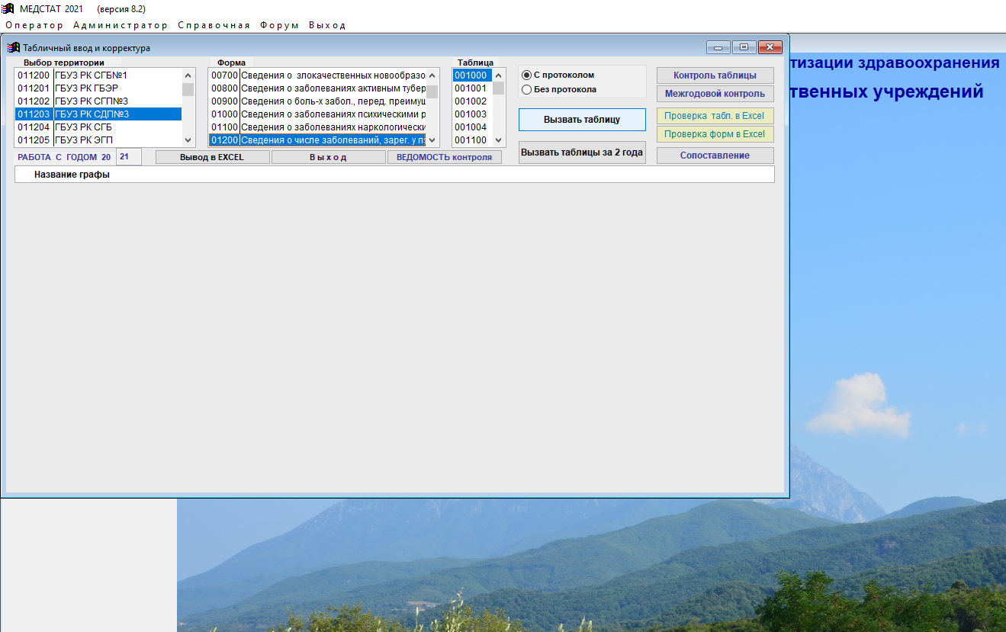
Особенности использования системы обработки статистической отчетности «МЕДСТАТ»
Первичное заполнение базы данных:
Ручной ввод данных:
меню Оператор –
Ввод и корректура –
Табличный ввод
1
3
2

Slide 13
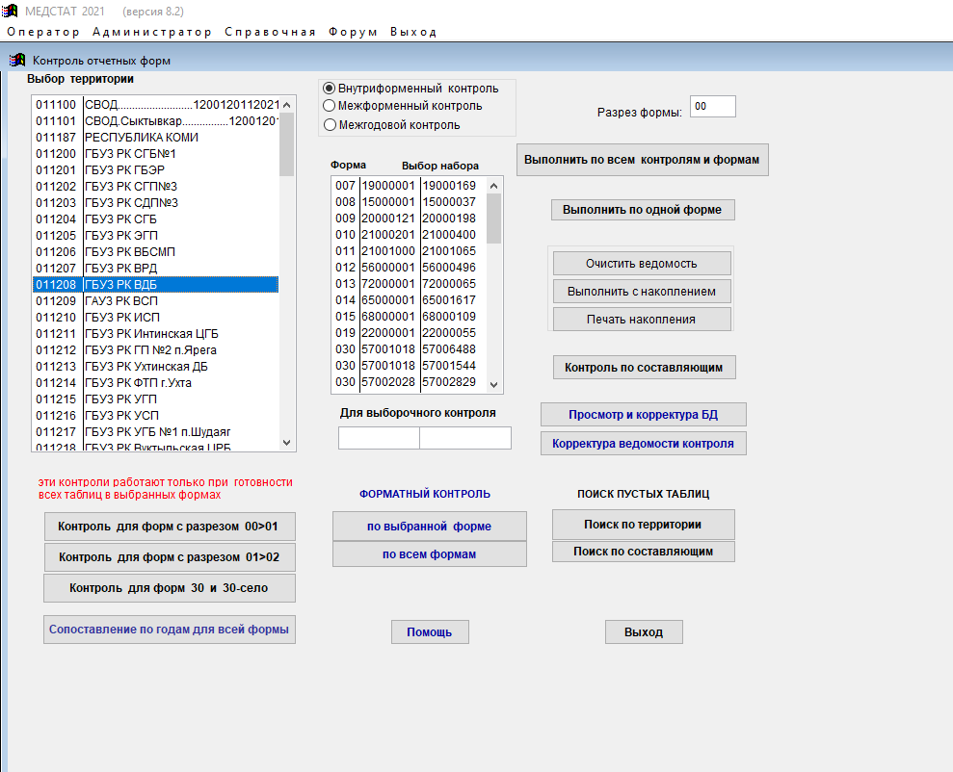
Проведение контроля. Для запуска межтабличных (внутриформенных), межформенных и межгодовых контролей: меню Оператор – Контроль
Направление базы данных в РМИАЦ необходимо осуществлять только после проведения и анализа результатов всех видов контроля

Slide 14
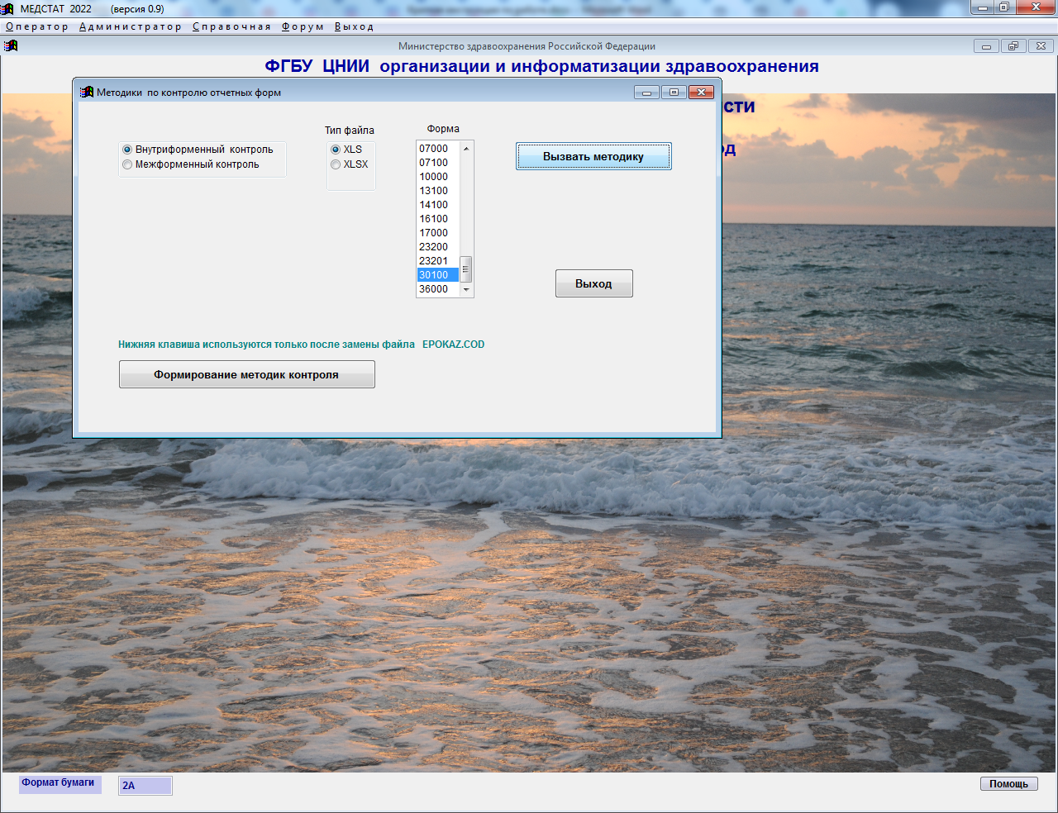
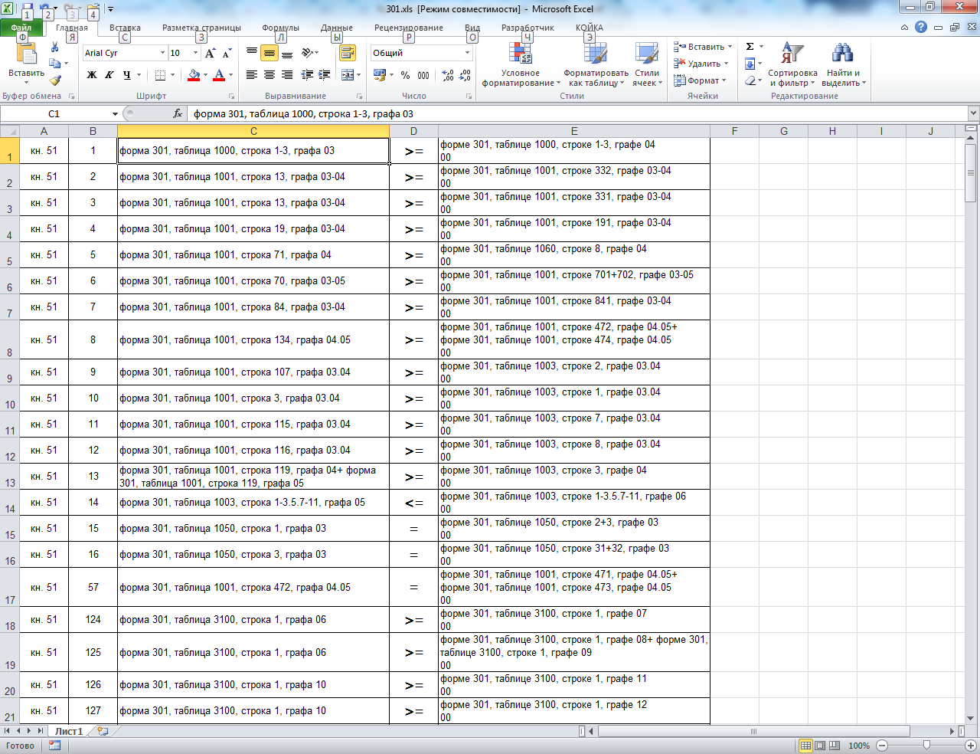
Контроли
Для рассмотрения контролей перейдите в режим Справочная – методики контроля
Методики сгруппированы, контроли имеют номера.

Slide 15
Обратить внимание!
При приеме годового отчета, данные будут сверяться с ФРМО и ФРМР!
Паспорт МО (реестр) – без изменений, обязателен к заполнению. Шаблон выложен на сайте в разделе «Годовые отчеты 2022»
Прислать базу данных НРЭР для формирования ф.№15 до 30.12.2022 г.
Своевременность сдачи годовых отчетов можно будет контролировать в гугл-таблице (ссылка будет доступна в чате с 9.01.2023 г.)
На сайте РМИАЦ, в разделе «Годовые 2022», выложены пояснительные таблицы к ф.12 (для самоконтроля!)
форма № 7-травматизм, Приложение к форме федерального статистического наблюдения N 7 - травматизм "Сведения о распределении числа пострадавших при несчастных случаях на производстве по основным видам происшествий и причинам несчастных случаев".

Slide 16
Спасибо за внимание!

